Slide 1
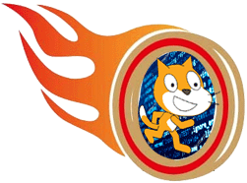






Python精灵模块创意编程之
谷歌小恐龙跳跳小游戏

Slide 2
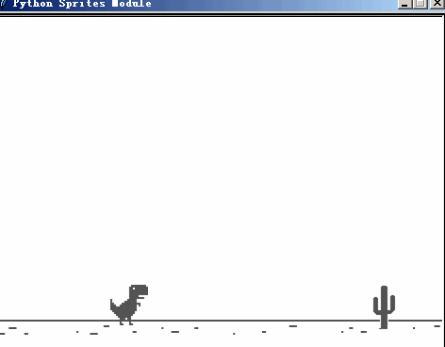
pip install sprites
谷歌小恐龙跳跳小游戏
在谷歌浏览器中隐藏着一个小游戏。当网页不能打开，或者断网了，那么按一下空格键，谷歌浏览器就会启动这个小游戏。这个时候按向上方向箭头去跳过仙人掌即可不断地闯关。这个用sprites模块制作的小游戏，只是稍微模拟一下，并没有多个关卡。

Slide 3

pip install sprites
小恐龙角色
通过截屏，然后用PS进行处理可得到小恐龙角色的图片。在本程序中实例化了long这个角色。它表示小恐龙角色。在程序中给小恐龙设定了dy属性，表示垂直速度，还设立了da属性，表示重力加速度。小恐龙一诞生就会受到重力而往下掉。如果小恐龙的y坐标小于-120，则不再往下掉了。这个时候， 把它的dy设定为0。如果在此时再按向上方向箭头，则让dy的值为10。在long.addy(long.dy)这行代码的作用下，它就会往上移动了，当然由于da的作用，它往上移动的距离每次会越来越小。一旦dy的值为负，则又会往下掉。结果在外观上就是小恐龙往上跳了。以下是小恐龙受到重力及移动的主要代码。

Slide 4
pip install sprites
接上...
while running:
pass
  long.addy(long.dy) # 恐龙做自由落体运动
  if long.ycor()>-120: # 如果y坐标大于-120则继续落
  long.dy += long.da
  else: # 否则停止落下
  long.dy = 0
  if upkey.down(): # 如果在地面时按了向上方向箭头
  long.dy = 10 # 垂直速度设为10
  pass

Slide 5

pip install sprites
仙人掌角色
仙人掌角色的代码还是比较简单的。它是不断地往左移动。如果到了最左边，则移到最右边的一个位置。以下是它的主要代码:
cactus = Sprite('仙人掌.png',pos=(480,-130))
pass
running = True
while running:
cactus.move(-10,0) # 仙人掌往左移
# 如果到了最左边,移到最右边的坐标
if cactus.xcor()<-width//2:
cactus.setx(random.randint(width,2*width))
# 如果碰到恐龙,则游戏结束
if cactus.collide(long,0.3):
running = False

Slide 6
pip install sprites
地板的移动
在本程序中窗口的宽度是480，而地板的宽度是960。地板的图片名称是:"地面.png"。它做为背景图片不断地往左移动。它一旦超过了-width//2这个x坐标，则把它的x坐标设定为width//2。以下是它移动的主要代码:
while running:
pass
  screen.move(-8,0) # 背景图片向后移8个单位
  if screen.xcor() < -width//2:
  screen.setx(width//2)
  screen.update() # 刷新屏幕显示
  clock.tick(60) # 固定fps为60

Slide 7
pip install sprites
后续...
请自行阅读源代码，
再阅读本幻灯片。
1. 给程序加一个序幕或者标题吧。比如按空格键开始游戏。
2. 在原谷歌浏览器中的小游戏，仙人掌是可以变化造型的， 所以在这个程序中，当然也可以让仙人掌在从右边出来后换成一个其它的造型。
3. 本游戏结束的逻辑就是小恐龙碰到了仙人掌，那么游戏如何胜利的结束呢? 请自行设计多种方案，那么就在为你的作品啦！

Slide 8

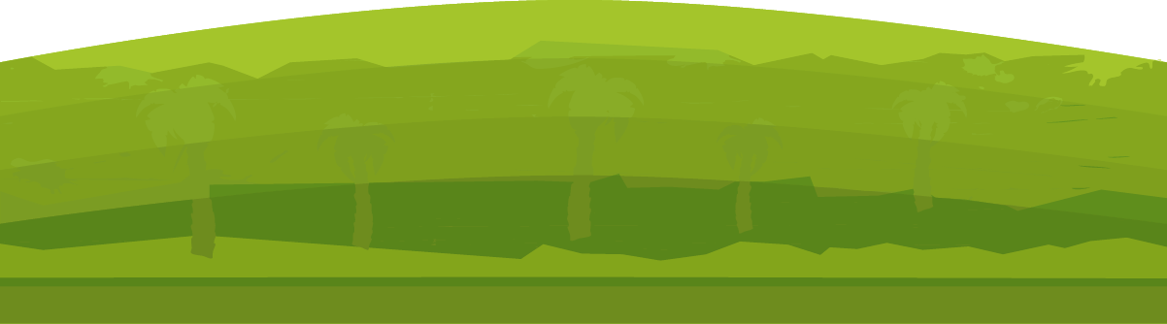

从小学编程
长大本领高
我是风火轮编程的形象人物。谢谢观赏！

